Slide 1

Presentation
Game : SpaceShipLooting
발표자 : 차용진
팀원 : 김영찬, 임효천, 전소현, 강지혜

Slide 2



Index.
01
개요
02
게임 설계
- 게임 소개
- 기획 의도
- 진행 설계
-게임 시스템 설계
03
마무리
- 개발 일정
- 질문 사항

Slide 3
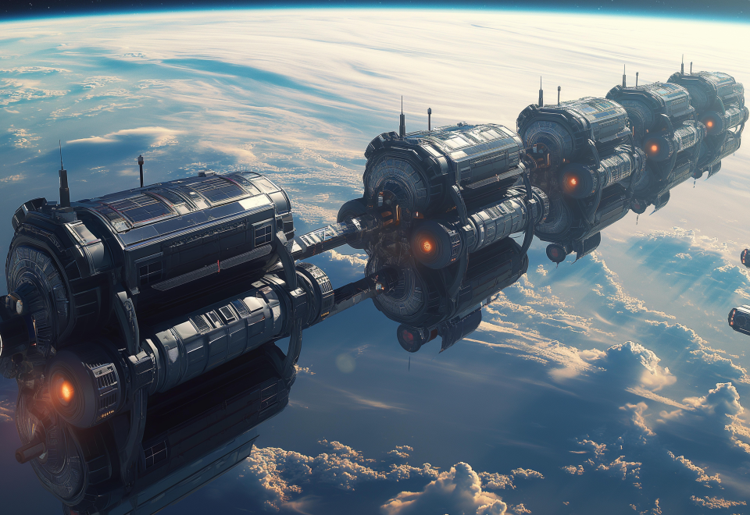
01. 개요
- 게임 소개
- 기획 의도

Slide 4




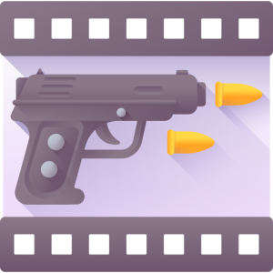
- 게임 소개
목표 : 에이전트가 되어, 우주선을 점령하자.
은 엄폐
퍼즐
전투
+
+

Slide 5
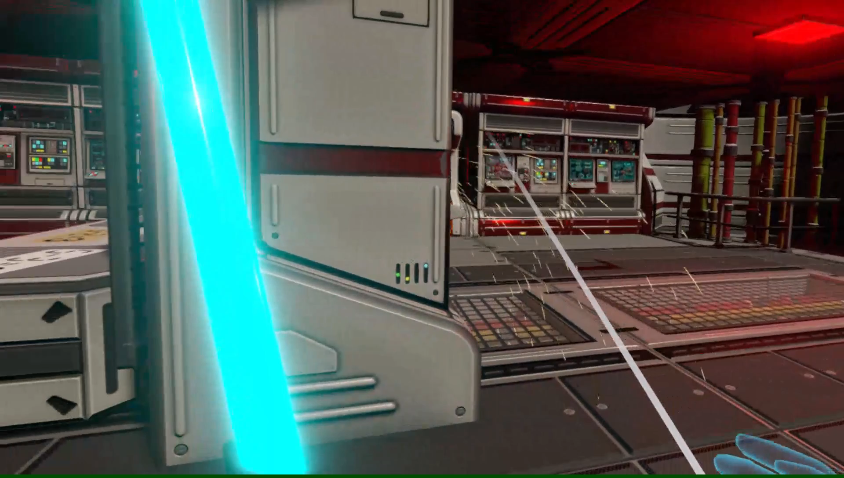
- 기획 의도
1. VR을 활용한 은, 엄폐 유도

Slide 6
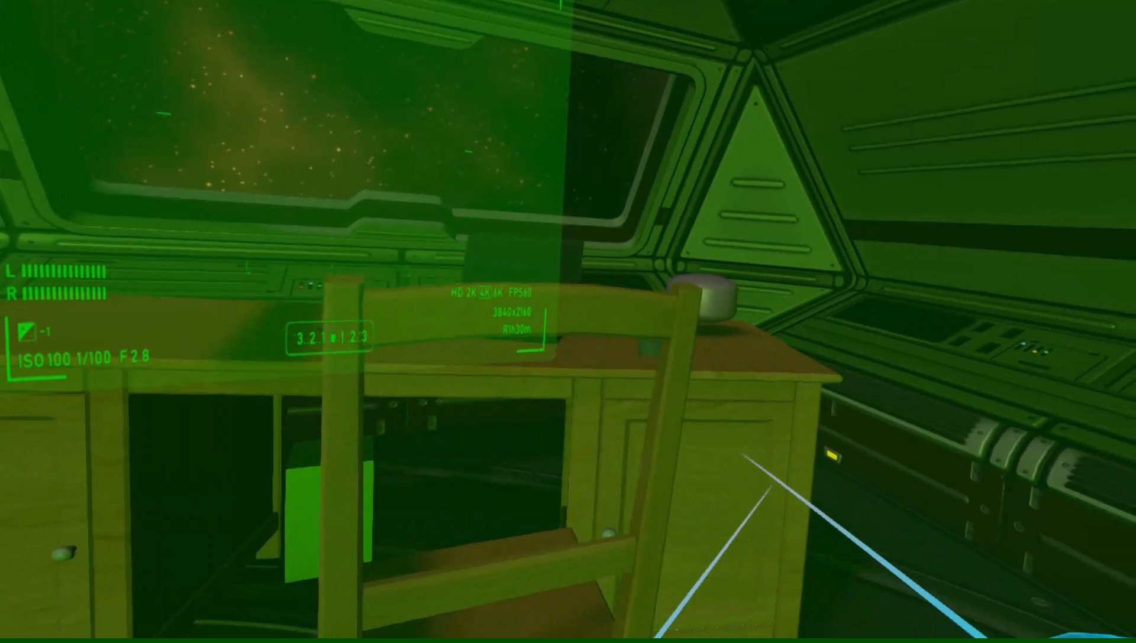
- 기획 의도
2. VR 상호작용을 이용한 퍼즐

Slide 7
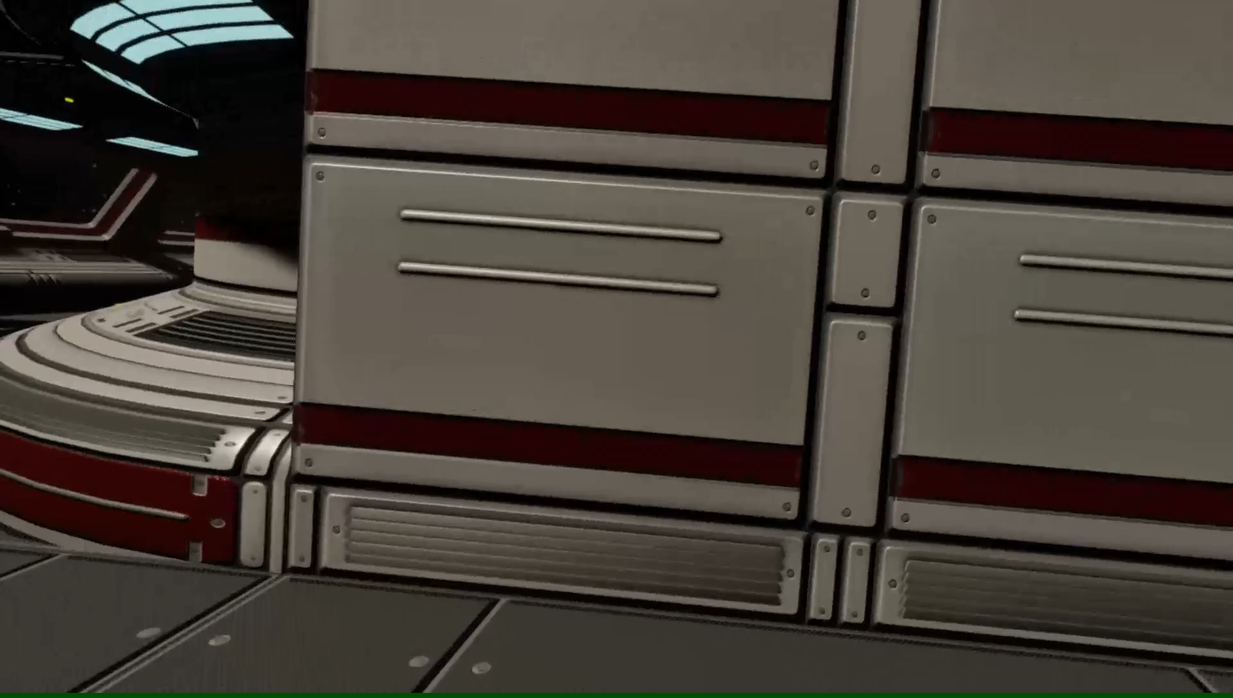
- 기획 의도
3. VR 만의 무기 상호작용

Slide 8
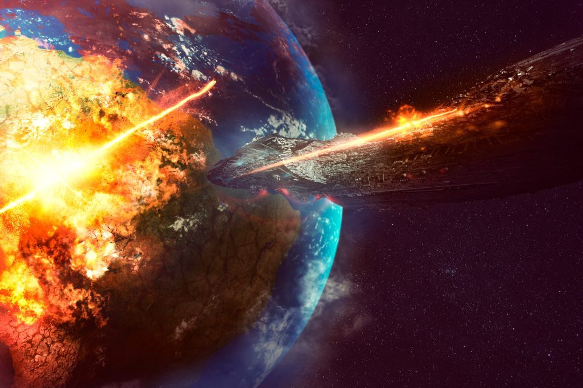
02. 게임 설계
- 진행 설계
-게임 시스템 설계

Slide 9
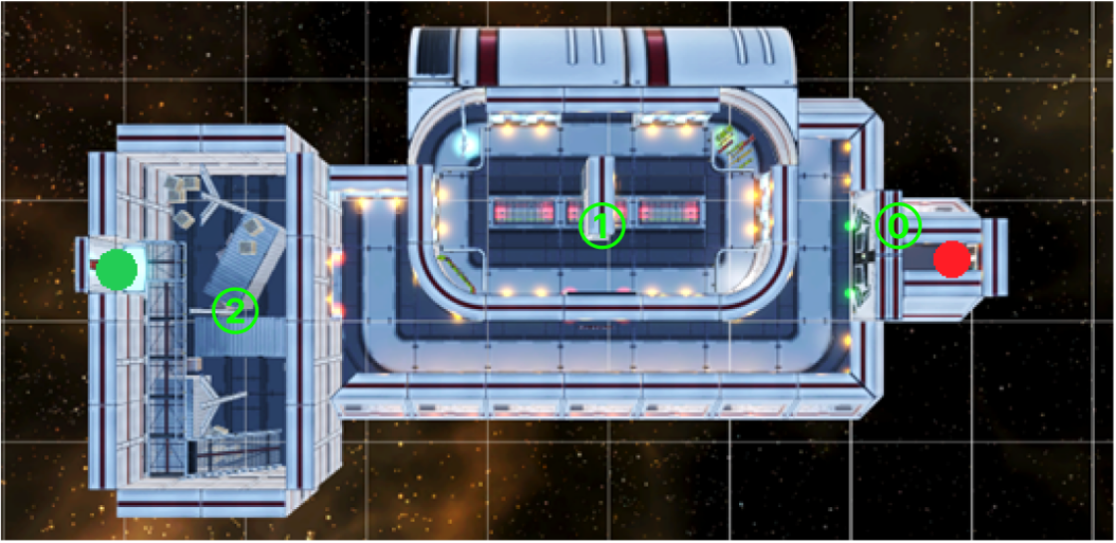
-진행 설계
Stage1
목표 : 전원실을 차단시켜라.
⓪ | 플레이어 스폰
① | 전원실 다운 미션
② | 다음 층으로 이동

Slide 10
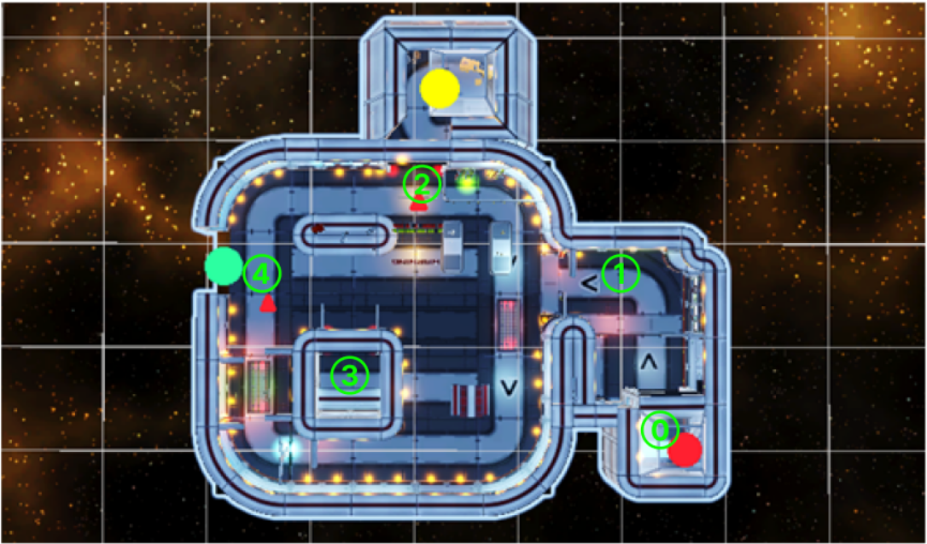
-진행 설계
Stage2
목표 : 함장실로 이동하기 위해 임무를 수행하라
⓪ | 플레이어 스폰
① | 적 유도 장치 상호작용
② | 카드 키 드랍 및 퍼즐 단서 찾기
③ | 퍼즐 단서 찾기2
④ | 퍼즐 단서를 토대로 탈출

Slide 11
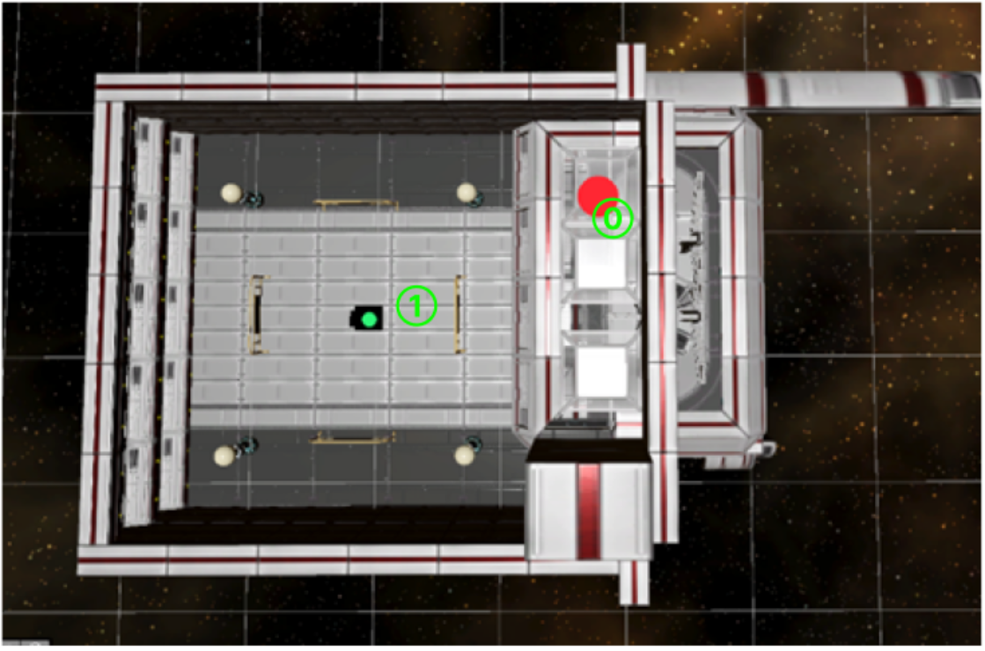
-진행 설계
BossStage
목표 : 보스를 처치하라
⓪ | 플레이어 스폰
① | 보스 전 시작

Slide 12
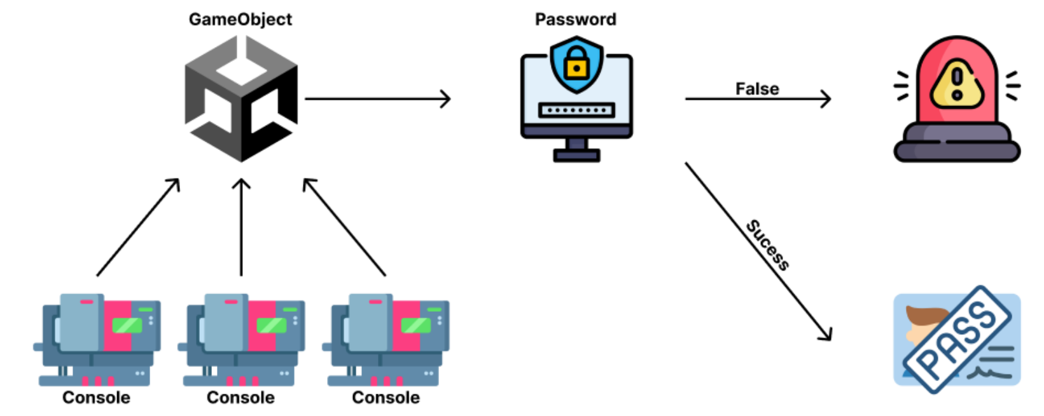
-게임 시스템 설계
Stage1

Slide 13
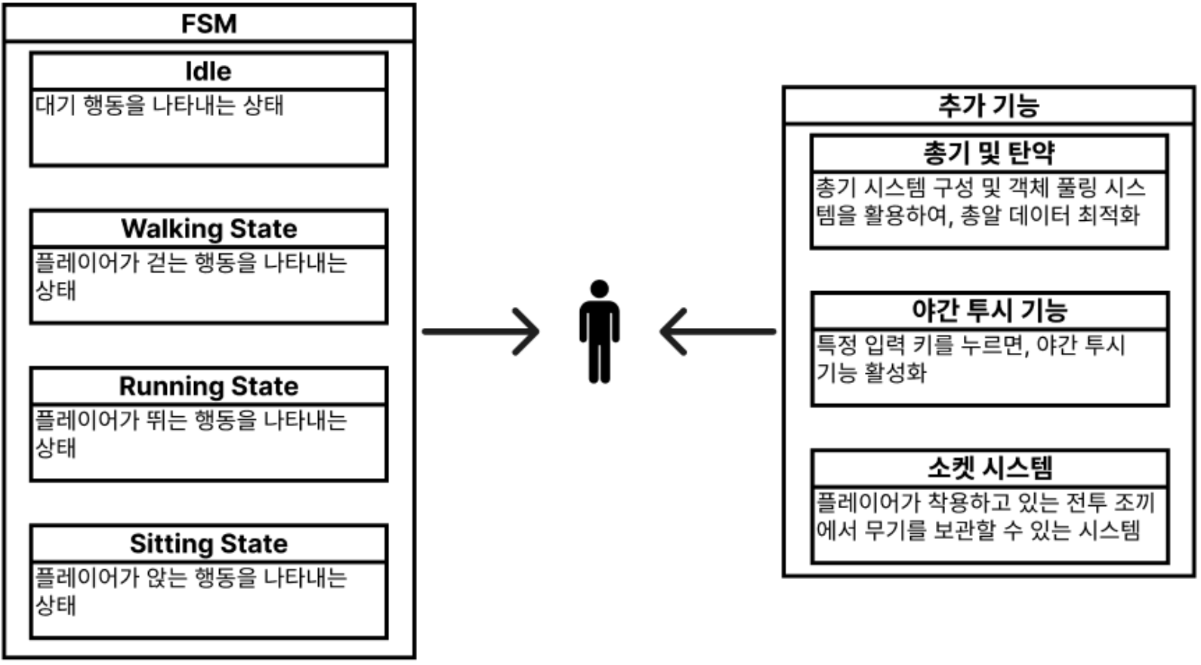
-게임 시스템 설계
Player설계

Slide 14
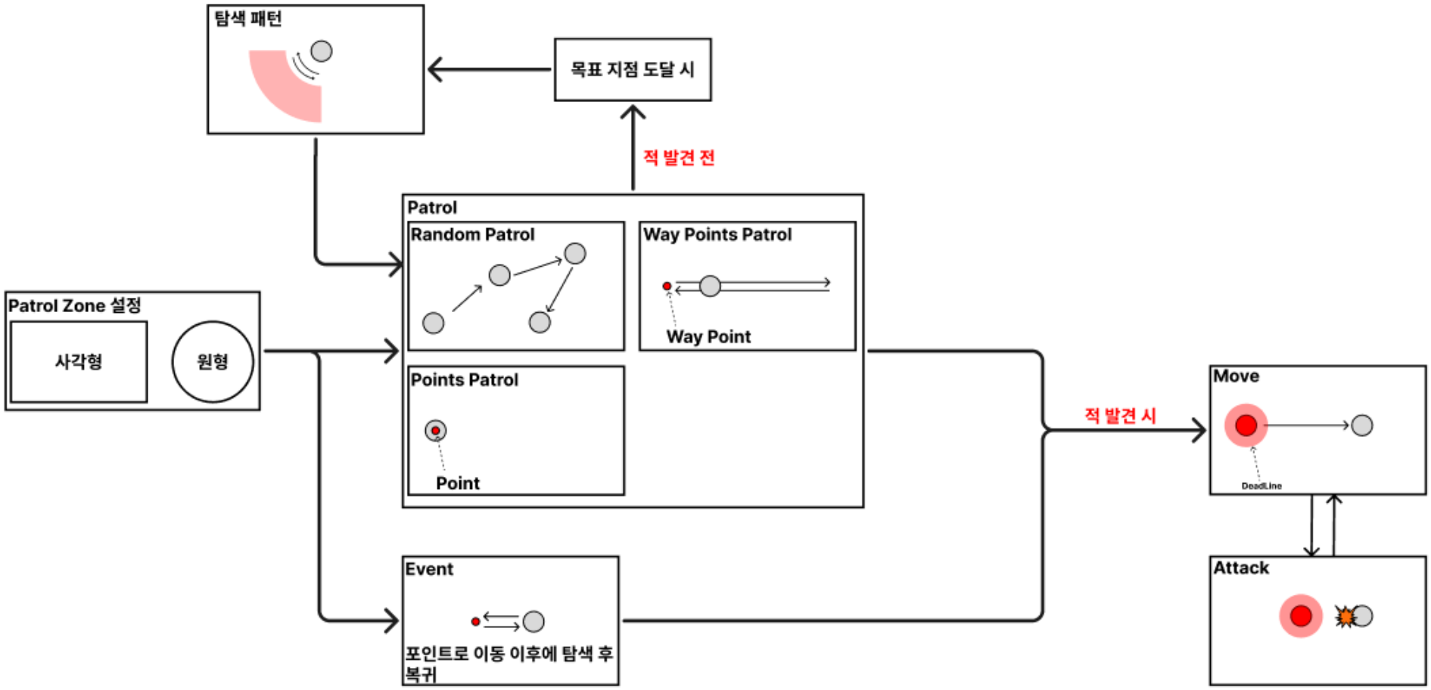
-게임 시스템 설계
Enemy설계

Slide 15
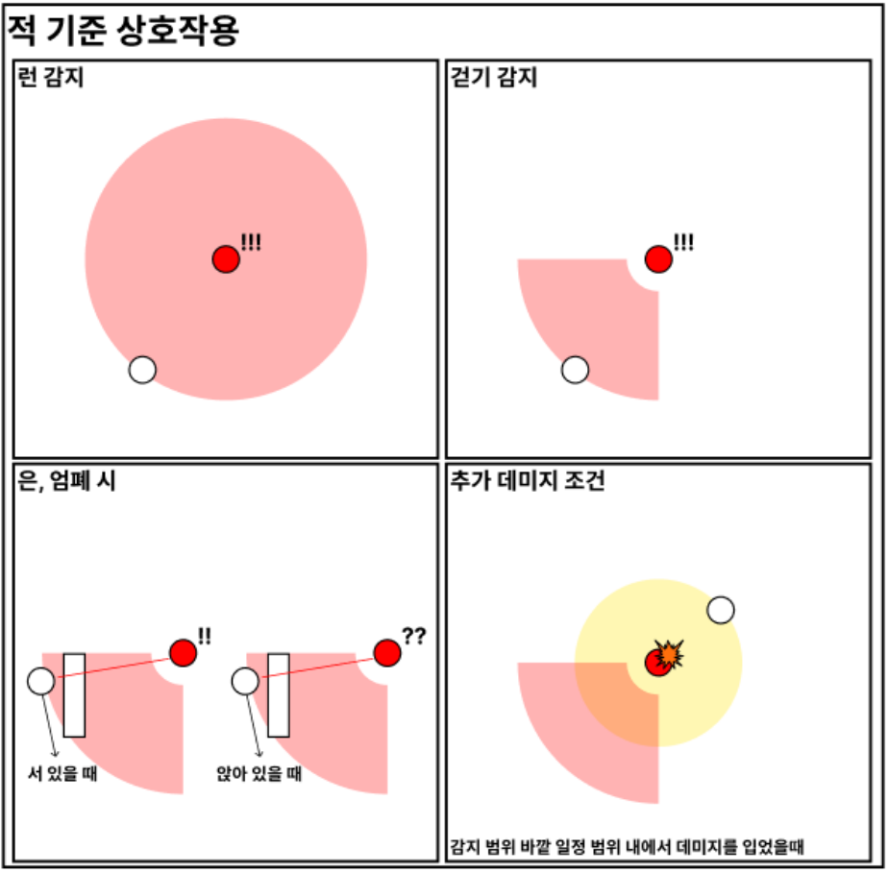
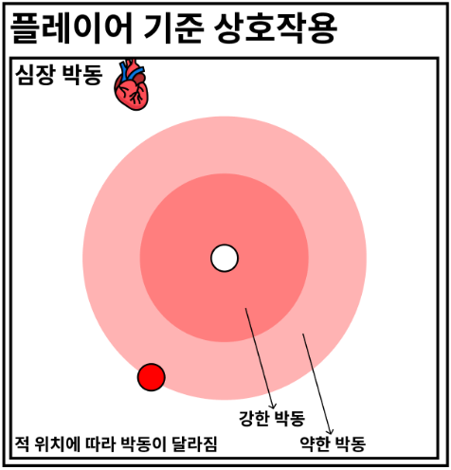
-게임 시스템 설계
Enemy-Player 상호작용

Slide 16
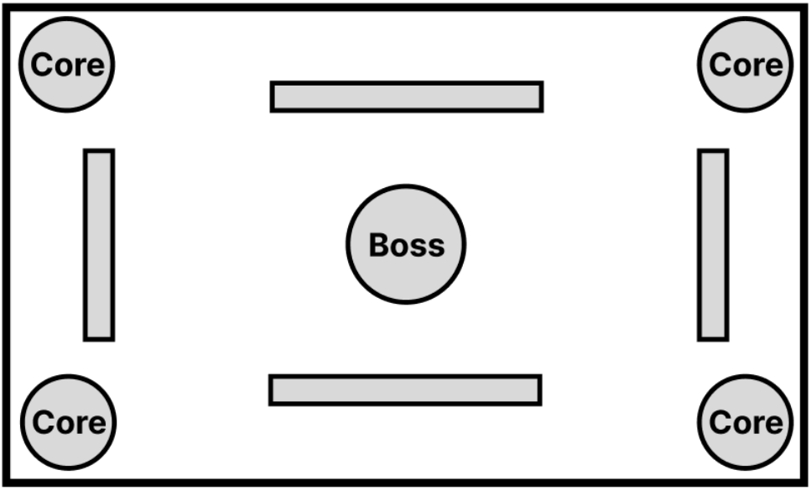
-게임 시스템 설계
Boss설계
보스 이름 | 오버마인드(건물형 보스)
특징 | 코어 및 에너지를 활용한 패턴
승리 조건 | 그로기 혹은 코어 전체 파괴 시 보스에게 데미지를 주어 보스 처치

Slide 17
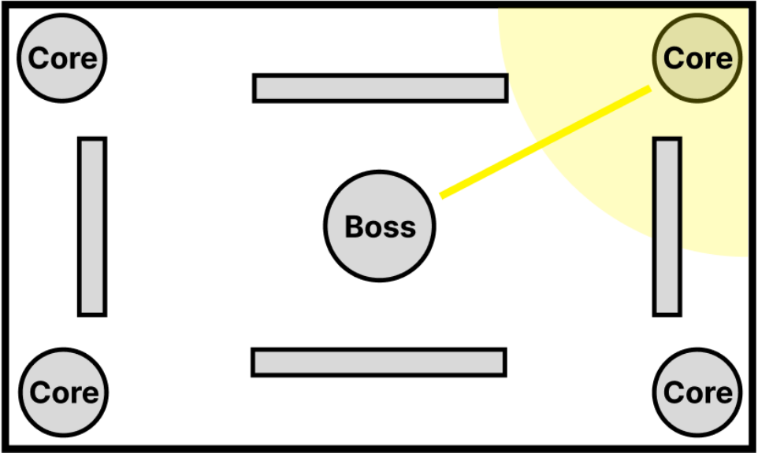
-게임 시스템 설계
Boss설계
스킬 이름 | 코어 폭발
특징 | 보스가 코어에 에너지를 연결한 후, 몇 초 뒤 코어를 폭발시켜 특정 지역에 데미지를 주는 스킬이다.
파훼법 | 1. 연결되어 있는 에너지 선을 플레이어가 파괴해야 한다. 2. 에너지가 연결된 코어 주변에서 벗어나야 된다.

Slide 18
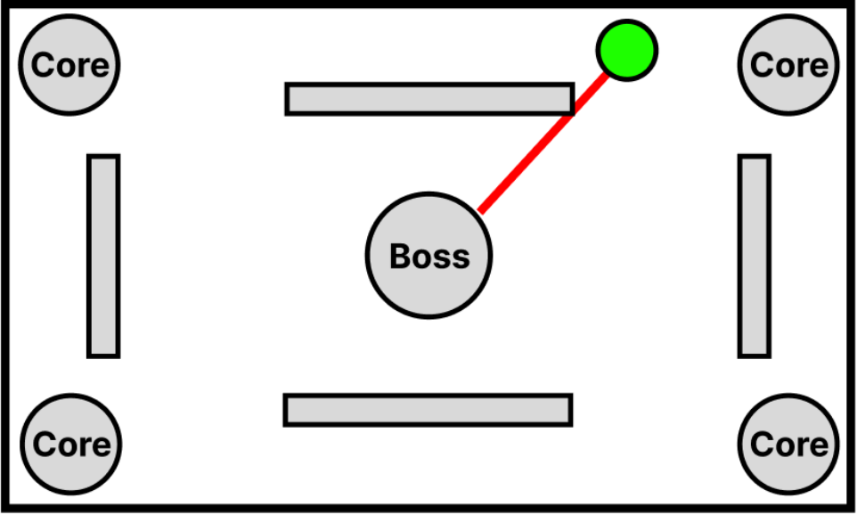
-게임 시스템 설계
Boss설계
스킬 이름 | 레이저 빔
특징 | 눈알 보스가 등장하여 플레이어를 향해 레이저를 발사한다.
파훼법 | 1. 코어가 아닌 팬스 뒤에 몸을 숨긴 다.(코어에 레이저 빔이 맞으면, 코어의 체력이 회복된다.) 2. 보스의 눈을 향해 일정량의 데미지를 준다. 일정 이상의 데미지를 입히면, 보스가 그로기 상태가 된다.

Slide 19
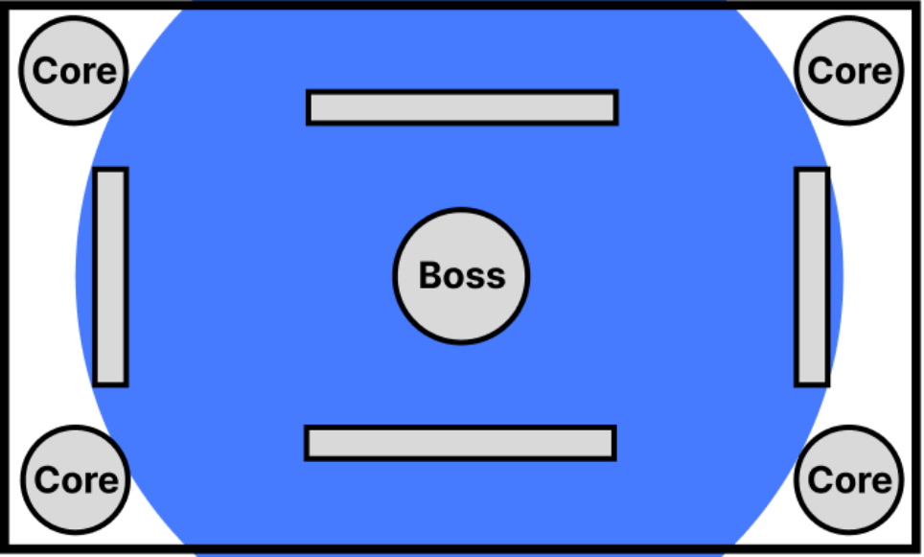
-게임 시스템 설계
Boss설계
스킬 이름 | Emp공격
특징 | 보스가 강력한 전자파를 발생하여 맵 전체에 데미지를 주는 스킬이다.
파훼법 | 플레이어가 앉아서 스킬을 피할 수 있다.

Slide 20

03. 마무리
-개발 일정
- 질문 사항

Slide 21
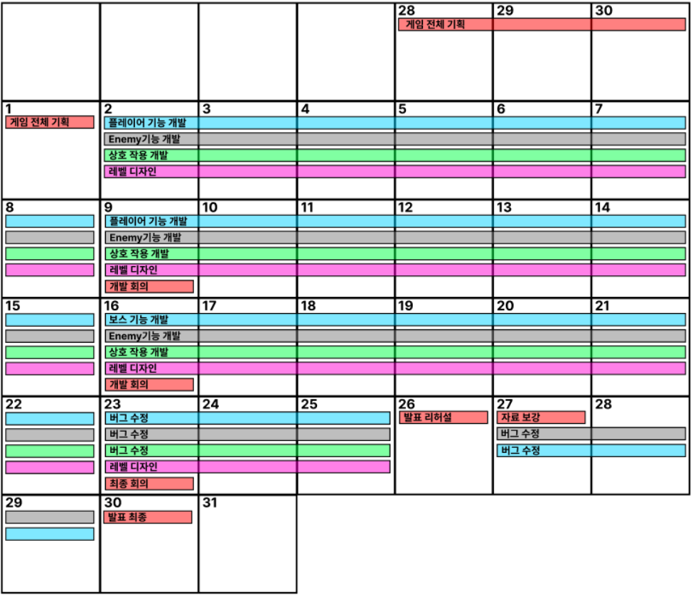
- 개발 일정
11/28 ~ 12/30

Slide 22

- 질문

Slide 23
Thank You

